Slide 1
работа
моих учеников

Slide 2
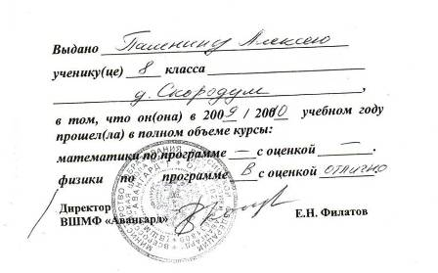
1

Slide 3
2

Slide 5
3

Slide 7
4
Не забывайте, прошу вас, того поколенья
Тех, кто на фронт не попал.
Тех, кто работал для фронта в три смены,
Трудом он в тылу ту победу ковал.
Не забывайте, прошу вас, того поколенья
Чьё детство украла война,
Всё горе и беды со взрослыми вместе
Из чаши одной хлебнули сполна…
Не забывайте, прошу вас, того поколенья
Тех, кто насмерть с врагами в войну ту сражался,
Отчизну родную отстоял.

Slide 8
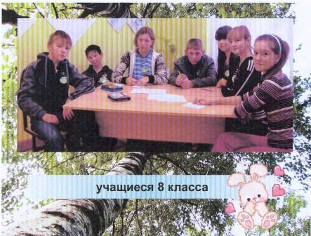
«Жизнь дана на добрые дела»
«Доброе дело дороже богатства»
«Пока молоды, сильны и бодры, не уставайте делать добро!»
Руководитель Конина В. С.

Slide 9
5

Slide 10
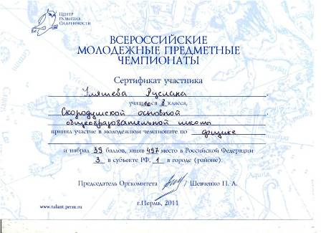

Slide 11
Все пороки – от безделья!
Все пороки – от безделья!
Это старая народная поговорка. Займитесь любимым делом, от которого у вас на душе будет хорошо, и сбудутся ваши мечты. А если от безделья встанете на путь наркомании, - вас….не будет! Не будет будущего! Помните: ваше будущее – в ваших руках!
Из цветков, улыбок,
Пёстрых радуг…
- Мы сплетём
Необычный круг.
- кружат вместе с нами
Смех и радость.
- Руку протяни со мною, друг!
6

Slide 13
7

Slide 14
8

Slide 16
9

Slide 18
10

Slide 19
11

Slide 21
12

Slide 23
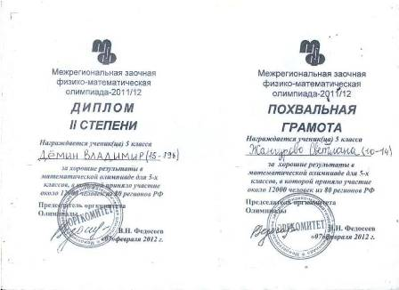
13

Slide 24
5 республиканский конкурс
изобразительного творчества
«Разноцветный детский мир»,
раздел «Графика».
Работы заняли 1 места в районе, работы направлена на республику

